Slide 2
Thông tin chung
Quan điểm tiếp cận
Cấu trúc của sách và của các bài học
Những
vấn đề chung
Dạy đọc
Dạy viết
Dạy nói và nghe
Dạy Luyện từ và câu
Dạy Góc sáng tạo
Hướng dẫn Ôn tập
Hướng dẫn đánh giá
NỘI DUNG TẬP HUẤN
Các kiểu bài học
và cách dạy
Các tài liệu
tham khảo
Giáo án
Hệ thống tài liệu tham khảo
Một số quy định của chương trình

Slide 3
01
NHỮNG VẤN ĐỀ CHUNG

Slide 4
I. BÌA SÁCH

Slide 5
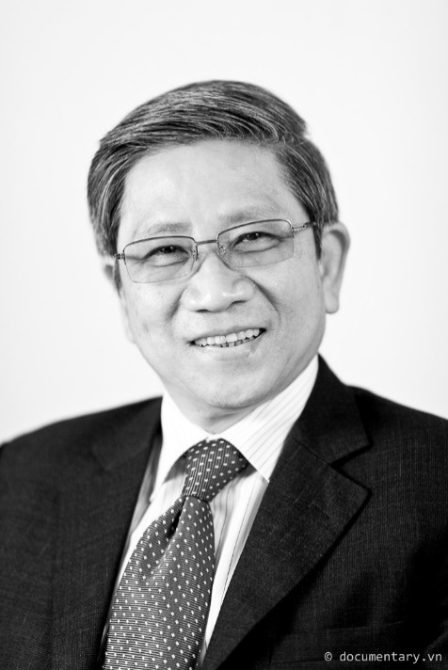
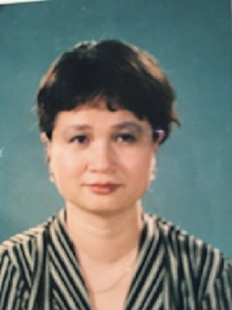
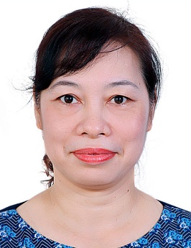
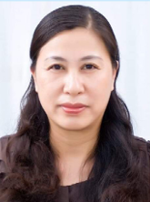
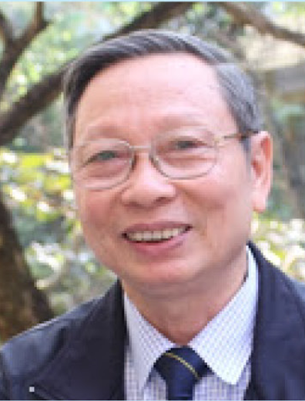
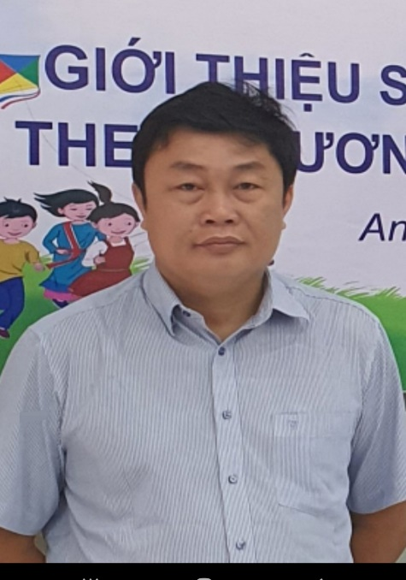
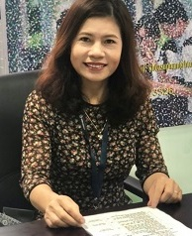
II. TÁC GIẢ SÁCH
GS.TS.
Nguyễn Minh Thuyết
PGS. TS
Hoàng Hoà Bình
PGS. TS
Chu Thị Thuỷ An
TS. Đặng Kim Nga
TS. Nguyễn Khánh Hà
ThS. Trần Mạnh Hưởng
ThS. Vũ Trọng Đông
ThS. Đặng Thị Yến
ThS. Nguyễn Thị Bích Hà
ThS. Trần Bích Thuỷ
CN Phan Thị Hồ Điệp
TS. Nguyễn Thị Tố Ninh

Slide 6
III. QUAN ĐIỂM TIẾP CẬN
CỦA BỘ SGK TIẾNG VIỆT
1
TIẾP CẬN MỤC TIÊU
– Tiếp cận mục tiêu là lấy mục tiêu giáo dục của Chương trình GDPT (CT tổng thể, CT môn học) làm căn cứ để lựa chọn, tổ chức nội dung học tập và hoạt động học tập của HS.
– Để thực hiện mục tiêu giáo dục, SGK Tiếng Việt 4 cũng như toàn bộ SGK Tiếng Việt Cánh Diều được xây dựng trên 2 trục chính:
+ Trục Chủ đề, chủ điểm → hệ thống bài học (cấu trúc của sách).
+ Trục Hoạt động rèn luyện kĩ năng đọc, viết, nói, nghe → hệ thống HĐ trong mỗi bài học (cấu trúc của bài học).

Slide 7
III. QUAN ĐIỂM TIẾP CẬN
CỦA BỘ SGK TIẾNG VIỆT
1
TIẾP CẬN MỤC TIÊU
1.1. Thiết kế hệ thống bài học trong sách theo trục Chủ đề, chủ điểm để phục vụ mục tiêu bồi dưỡng kiến thức, kĩ năng sống và các phẩm chất yêu nước, nhân ái, chăm chỉ, trung thực, trách nhiệm.
– Chủ đề (topic): những đề tài lớn, có tính khái quát cao, lặp lại ở tất cả các lớp → Ở mỗi lớp, triển khai thành một cụm bài (unit).
– Chủ điểm (theme): những đề tài nhánh, cụ thể hoá chủ đề → Mỗi lớp có hệ thống chủ điểm riêng, triển khai thành một số bài học (lesson).

Slide 8
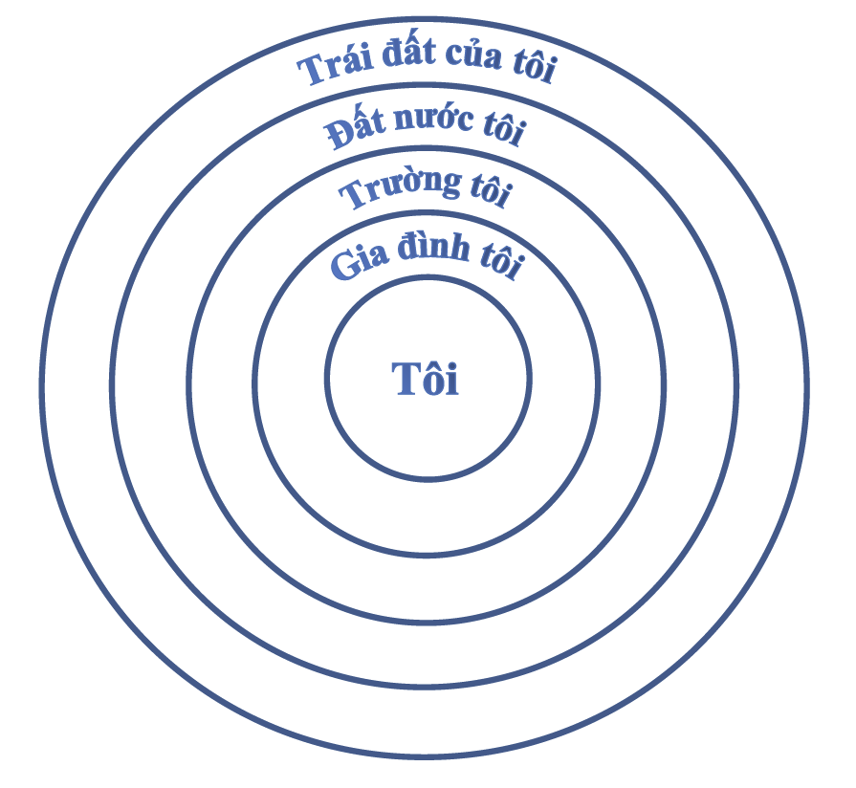
III. QUAN ĐIỂM TIẾP CẬN
CỦA BỘ SGK TIẾNG VIỆT
1
TIẾP CẬN MỤC TIÊU
Hệ thống chủ đề
SGK Tiếng Việt Tiểu học

Slide 9
III. QUAN ĐIỂM TIẾP CẬN
CỦA BỘ SGK TIẾNG VIỆT
1
TIẾP CẬN MỤC TIÊU
1.2. Thiết kế các bài học trong sách theo trục Hoạt động rèn luyện kĩ năng ngôn ngữ để phục vụ mục tiêu phát triển các năng lực đặc thù, năng lực chung (Tự chủ, Hợp tác, Sáng tạo) và phẩm chất một cách vững chắc:
– Phát triển KN đọc qua các HĐ đọc thành tiếng, đọc hiểu, tự đọc sách báo (đọc mở rộng).
– Phát triển KN viết qua các HĐ theo quy trình viết (quy tắc bàn tay), phù hợp với loại đoạn văn, văn bản.
– Phát triển KN nghe, nói qua các hoạt động: kể chuyện; trao đổi.
– Khơi gợi ý tưởng sáng tạo và vận dụng những điều đã học vào đời sống thông qua hoạt động Góc sáng tạo.

Slide 10
III. QUAN ĐIỂM TIẾP CẬN
CỦA BỘ SGK TIẾNG VIỆT
*Kiến thức
*Kĩ năng
*Thái độ
HOẠT ĐỘNG CỦA CHỦ THỂ
*NL hiểu
*NL làm
*NL ứng xử
1
TIẾP CẬN MỤC TIÊU
Áp dụng phương pháp tổ chức hoạt động

Slide 11
III. QUAN ĐIỂM TIẾP CẬN
CỦA BỘ SGK TIẾNG VIỆT
2
TIẾP CẬN ĐỐI TƯỢNG
– Tiếp cận đối tượng là lựa chọn, tổ chức nội dung học tập và các hoạt động học tập vừa phù hợp với trình độ nhận thức và đặc điểm tâm sinh lí của HS vừa phát triển nhận thức và tình cảm, cảm xúc của HS.
– Để thực hiện yêu cầu này, SGK Tiếng Việt 4 cũng như toàn bộ SGK Tiếng Việt Cánh Diều thiết kế hệ thống chủ đề, chủ điểm và các hoạt động rèn luyện kĩ năng đọc, viết, nói, nghe cụ thể như sau:

Slide 12
III. QUAN ĐIỂM TIẾP CẬN
CỦA BỘ SGK TIẾNG VIỆT
2
TIẾP CẬN ĐỐI TƯỢNG
2.1. Thiết kế các nội dung GD theo nguyên tắc vừa sức và phát triển
2.1.1. Hệ thống chủ đề, chủ điểm được xây dựng phù hợp với trình độ và yêu cầu phát triển của HS mỗi lớp. VD:
– Hệ thống chủ đề từ lớp 3 khái quát hơn lớp 2.
– Hệ thống chủ điểm thuộc cùng 1 chủ đề ở lớp 4 cao hơn lớp 3.
2.1.2. Nội dung các bài học cũng được xây dựng phù hợp với trình độ và yêu cầu phát triển của HS mỗi lớp. VD:
– Các bài đọc trong chủ điểm Bảo vệ Tổ quốc ở lớp 3 phản ánh sự đóng góp của các tầng lớp nhân dân, các lực lượng vũ trang.
– Các bài đọc trong chủ điểm Bài ca giữ nước ở lớp 4 phản ánh các mốc quan trọng trong lịch sử giữ nước.
.

Slide 13
III. QUAN ĐIỂM TIẾP CẬN
CỦA BỘ SGK TIẾNG VIỆT
2
TIẾP CẬN ĐỐI TƯỢNG
2.2. Thiết kế HĐ học tập phù hợp với các đối tượng khác nhau
2.2.1. Các HĐ học tập được thiết kế phù hợp với từng khối lớp
– HĐ đọc: nhiều CH suy luận, dưới hình thức tự luận. HĐ viết: viết các loại đoạn văn khác lớp 3, viết bài văn. HĐ nói và nghe: chú trọng rèn kĩ năng nghe, tương tác.
– Kiến thức từ ngữ, ngữ pháp được dạy thành bài riêng.
2.2.2. Các HĐ học tập được thiết kế theo hướng mở, phù hợp với từng nhóm HS để thực hiện giáo dục phân hoá:
– Sách có nhiều bài tập để HS lựa chọn theo khả năng, sở thích.
– Sách có phần mềm (Em đọc sách báo, Góc sáng tạo, Ôn tập – khoảng 50 tiết) để GV linh hoạt sử dụng cho phù hợp với HS.

Slide 14
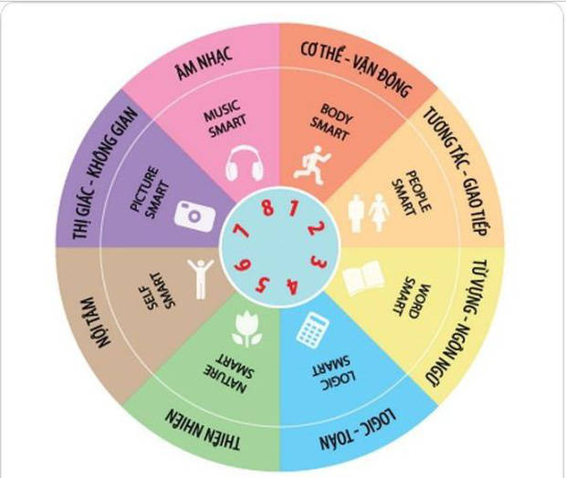
III. QUAN ĐIỂM TIẾP CẬN
CỦA BỘ SGK TIẾNG VIỆT
2
TIẾP CẬN ĐỐI TƯỢNG
Lí thuyết Đa trí tuệ
(Multiple Intelligences – MI)
của Howard Gardner

Slide 15
IV. CẤU TRÚC CỦA SÁCH
VÀ BÀI HỌC
1
CẤU TRÚC CỦA SÁCH
1.1. Sắp xếp các bài học theo 4 chủ đề
– Măng non (chân dung của em: những nét riêng, các đức tính, ước mơ của em)
– Cộng đồng (họ hàng, làng xóm, những tấm gương trong cộng đồng)
– Đất nước (xây dựng và bảo vệ Tổ quốc)
– Ngôi nhà chung (khám phá và sáng tạo vì cuộc sống con người)
1.2. Mỗi chủ đề được triển khai thành một số chủ điểm. Mỗi chủ điểm là 1 bài học.

Slide 16
IV. CẤU TRÚC CỦA SÁCH
VÀ BÀI HỌC
1
CẤU TRÚC CỦA SÁCH
1.3. Mỗi bài học được học trong 2 tuần (trừ Bài 18 học trong 3 tuần). Học 2 tuần, có sợ HS quên?
– Học không phải để ghi nhớ mà để rèn luyện kĩ năng.
– Cuối mỗi bài học đều có bài Tự đánh giá.
– Thời lượng dành cho 1 bài học tăng dần qua các lớp:
+ Lớp 1: Học vần: 2 tiết/bài; Luyện tập tổng hợp: 1 tuần/bài.
+ Lớp 2: 1 tuần/bài; Lớp 3, 4, 5: 2 – 3 tuần/bài.
+ THCS: 3 tuần/bài. THPT: 4 tuần/bài.

Slide 17
IV. CẤU TRÚC CỦA SÁCH
VÀ BÀI HỌC
1
CẤU TRÚC CỦA SÁCH
Chủ đề | Bài học – Chủ điểm | Chủ điểm – Bài học
MĂNG NON | Bài 1. Chân dung của em | Bài 2. Chăm học, chăm làm
 | Bài 3. Như măng mọc thẳng | Bài 4. Kho báu của em
 | Bài 5. Ôn tập giữa học kì I | Bài 6. Ước mơ của em
CỘNG ĐỒNG | Bài 7. Họ hàng, làng xóm | Bài 8. Người ta là hoa đất
 | Bài 9. Tài sản vô giá | Bài 10. Ôn tập cuối học kì I
 | Bài 11. Trái tim yêu thương | Bài 12. Những người dũng cảm
ĐẤT NƯỚC | Bài 13. Niềm vui lao động | Bài 14. Bài ca giữ nước
 | Bài 15. Ôn tập giữa học kì II | Bài 16. Tuổi nhỏ chí lớn
NGÔI NHÀ CHUNG | Bài 17. Khám phá thế giới | Bài 18. Vì cuộc sống con người
Bài 19. Ôn tập cuối năm học

Slide 18
IV. CẤU TRÚC CỦA SÁCH
VÀ BÀI HỌC
2
CẤU TRÚC CỦA BÀI HỌC
TUẦN LẺ |  | TUẦN CHẴN
Bài đọc 1 | 2 tiết | Bài đọc 3 | 2 tiết
Bài viết 1 | 1 tiết | Bài viết 3 | 1 tiết
Nói và nghe | 1 tiết | Nói và nghe | 1 tiết
Bài đọc 2 | 1 tiết | Bài đọc 4 | 1 tiết
Luyện từ và câu | 1 tiết | Luyện từ và câu | 1 tiết
Bài viết 2 | 1 tiết | Góc sáng tạo | 1 tiết

Slide 19
02
CÁC KIỂU BÀI HỌC
VÀ CÁCH DẠY

Slide 20
I. DẠY ĐỌC
1
CÁC LOẠI BÀI ĐỌC
– Mỗi tuần 2 bài đọc; mỗi chủ điểm 4 bài đọc (chủ điểm Vì cuộc sống con người: 6 bài đọc).
– Các loại văn bản dùng làm bài đọc: VB văn học, VB thông tin, trong đó có VB đa phương thức (chữ + hình).
– Không dạy VB nhật dụng (đơn, thư, báo cáo) ở bài đọc → dạy ở các tiết rèn luyện kĩ năng viết (làm mẫu để rút ra bài học, thực hành).
2
KHAI THÁC BÀI ĐỌC
– Bài đọc 2 tiết: 5 câu hỏi đọc hiểu; bài đọc 1 tiết: 4 câu hỏi đọc hiểu.
– Luyện tập tra từ điển: từ học kì II, ở các Bài đọc 3.

Slide 21
I. DẠY ĐỌC
3
CÁCH DẠY BÀI ĐỌC
3.1. Hoạt động khởi động và giới thiệu bài
– Đối với các bài đọc mở đầu một chủ điểm, GV tổ chức cho HS thực hiện nhiệm vụ nêu ở phần Chia sẻ (SGK) bằng các biện pháp dạy học khác nhau.
– Đối với các bài đọc khác, GV gắn/chiếu lên bảng/màn hình tranh ảnh minh hoạ/video, tổ chức trò chơi học tập để giới thiệu bài: nói tên các sự vật trong tranh ảnh; đoán nội dung câu chuyện, bài thơ, bài văn,... Có thể kết hợp khởi động với kiểm tra bài cũ.
– GV giới thiệu bài đọc, tạo hứng thú cho HS.

Slide 22
I. DẠY ĐỌC
3
CÁCH DẠY BÀI ĐỌC
3.2. Hoạt động đọc thành tiếng
– GV đọc mẫu 1 lượt.
– GV tổ chức cho HS đọc thành tiếng: đọc trong nhóm, đọc nối tiếp các đoạn văn trước lớp. Chú ý yêu cầu đọc diễn cảm.
– Giải nghĩa từ khó (hoặc tra từ điển).
– Mời 1 – 2 HS khá, giỏi đọc lại 1 lượt.

Slide 23
I. DẠY ĐỌC
3
CÁCH DẠY BÀI ĐỌC
3.3. Hoạt động đọc hiểu (tìm hiểu bài)
– GV tổ chức cho HS trả lời các câu hỏi đọc hiểu bằng nhiều biện pháp dạy học khác nhau (làm vào phiếu bài tập, vở bài tập; thảo luận nhóm theo kĩ thuật mảnh ghép, khăn trải bàn, phòng tranh,...).
– GV tổ chức cho HS báo cáo kết quả bằng nhiều biện pháp dạy học khác nhau (vấn đáp GV – HS, phỏng vấn HS – HS, xì điện, lật mảnh ghép,...).

Slide 24
I. DẠY ĐỌC
3
CÁCH DẠY BÀI ĐỌC
3.4. Hoạt động đọc nâng cao
– Rèn luyện kĩ năng đọc diễn cảm.
– Tránh gò ép, khiến HS đọc gượng gạo, mất tự nhiên.
3.5. Hoạt động tổng kết (củng cố, dặn dò)
– GV tổ chức cho HS đọc lại toàn bài bằng nhiều biện pháp dạy học khác nhau (ô cửa bí mật, lật mảnh ghép, hộp quà, hái hoa, bốc thăm,...).
– GV nhận xét về tiết học, dặn dò những điều cần thiết.

Slide 25
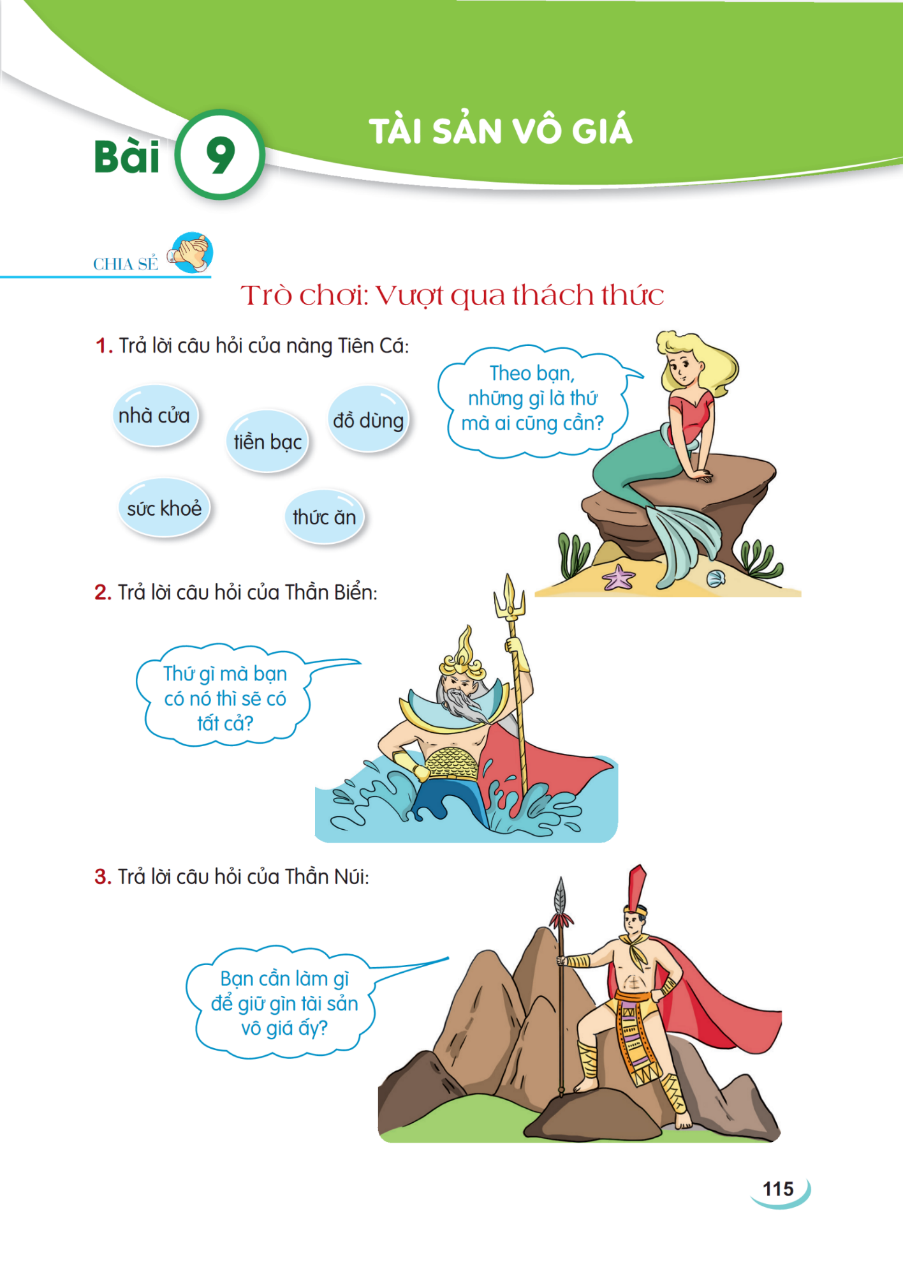
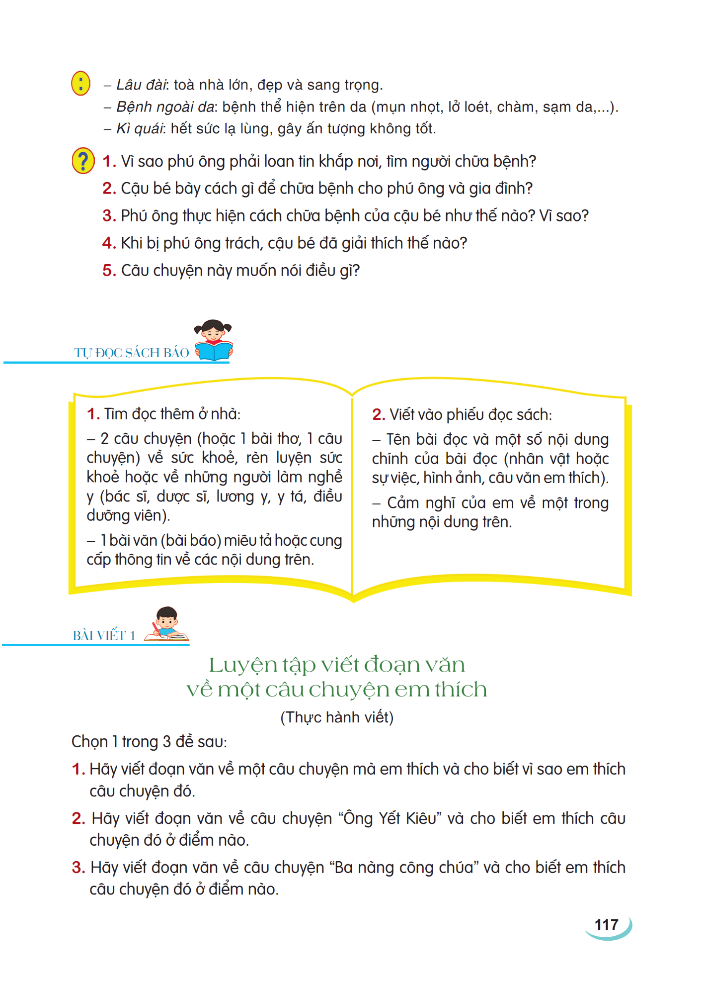
I. DẠY ĐỌC

Slide 26
II. DẠY VIẾT
1
CÁC LOẠI BÀI VIẾT
1.1. Viết báo cáo: 3 tiết
1.2. Viết đoạn văn nêu cảm nghĩ về nhân vật, đoạn văn tưởng tượng, nêu lí do thích một câu chuyện: 4 tiết
1.3. Viết bài văn thuật lại câu chuyện được chứng kiến, tham gia: 6 tiết
1.4. Viết thư: 6 tiết
1.5. Viết đoạn văn hướng dẫn thực hiện một công việc: 6 tiết
1.6. Viết bài văn miêu tả: 8 tiết

Slide 27
II. DẠY VIẾT
2
CÁCH DẠY VIẾT
2.1. Giao nhiệm vụ cho HS
– GV mời 1 – 2 HS đọc BT và gợi ý
– GV mời 1 – 2 HS làm mẫu, nếu cần
2.2. Tổ chức cho HS thực hiện nhiệm vụ
– HS làm việc độc lập/nhóm để thực hiện nhiệm vụ (viết vào vở bài tập/phiếu học tập)
– GV theo dõi, hướng dẫn HS thực hiện nhiệm vụ
2.3. Tổ chức cho HS báo cáo kết quả bằng nhiều biện pháp dạy học khác nhau

Slide 28
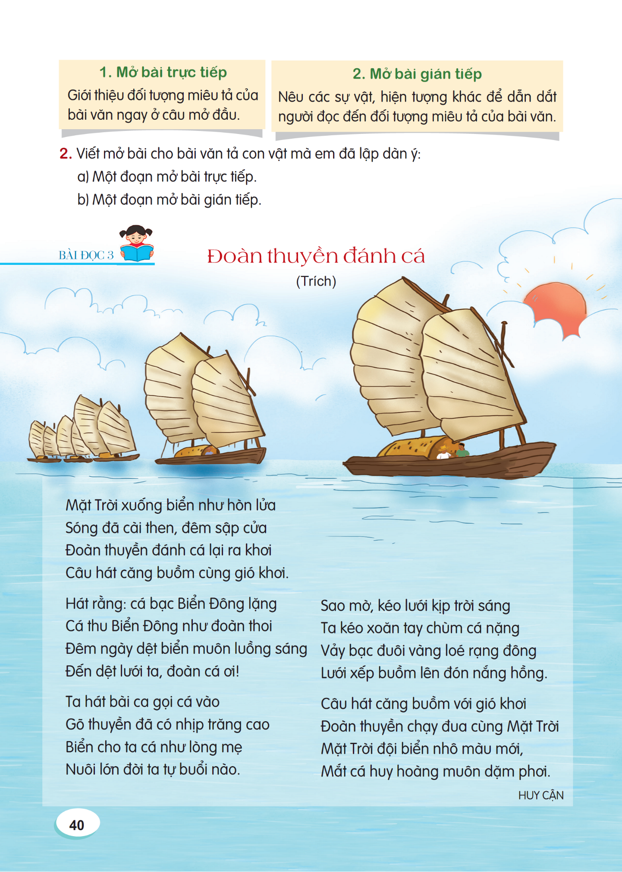
II. DẠY VIẾT

Slide 29
III. DẠY NGHE VÀ NÓI
1
CÁC LOẠI BÀI LUYỆN NGHE VÀ NÓI
1.1. Nghe – kể (dựa vào tranh và gợi ý). Chú trọng rèn cách nói, cách nghe, cách trao đổi (khác các lớp dưới).
1.2. Trao đổi về chủ điểm. Chú trọng rèn cách nói, cách nghe, cách trao đổi.
1.3. Kể/đọc lại và trao đổi về câu chuyện, bài thơ, bài văn đã đọc ở nhà. Chú trọng rèn cách nói, cách nghe, cách trao đổi.
1.4. Tập diễn kịch.

Slide 30
III. DẠY NGHE VÀ NÓI
2
CÁCH DẠY BÀI NGHE – KỂ
2.1. Nghe kể chuyện
– GV kể chuyện hoặc chiếu video 1 lượt.
– HS đọc các câu hỏi/gợi ý trong SGK để định hướng ghi nhớ khi nghe.
– GV kể lại hoặc chiếu video 2 lượt.
2.2. Kể chuyện
– HS kể, trao đổi về câu chuyện trong nhóm.
– HS kể, trao đổi về câu chuyện trước lớp.

Slide 31
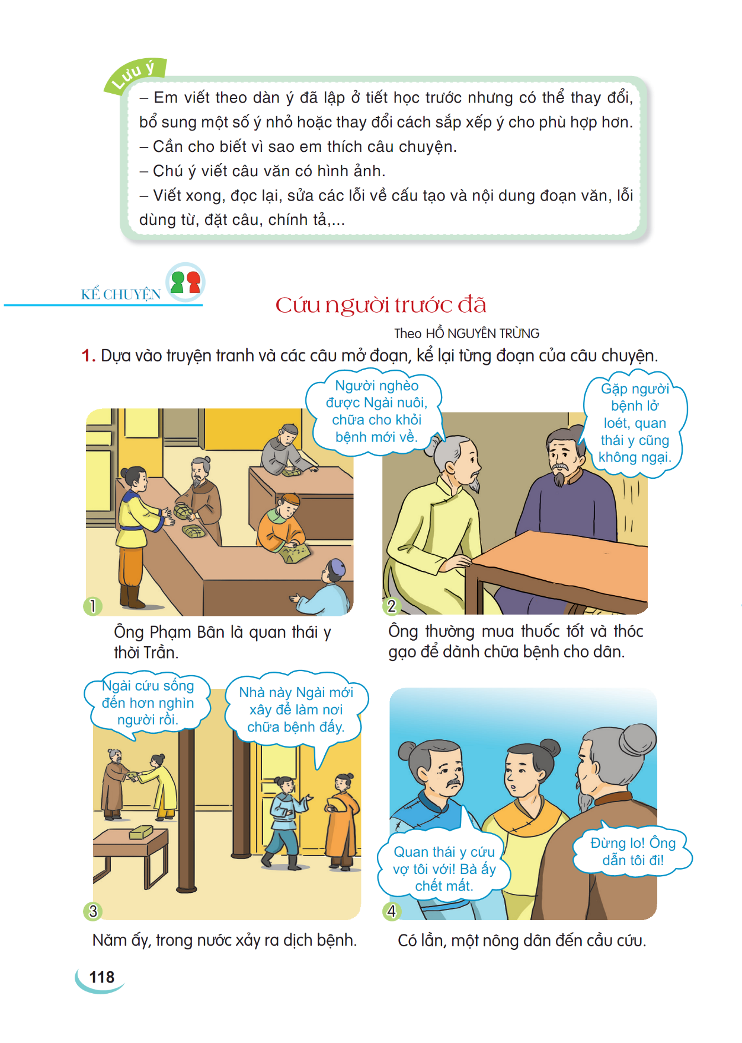
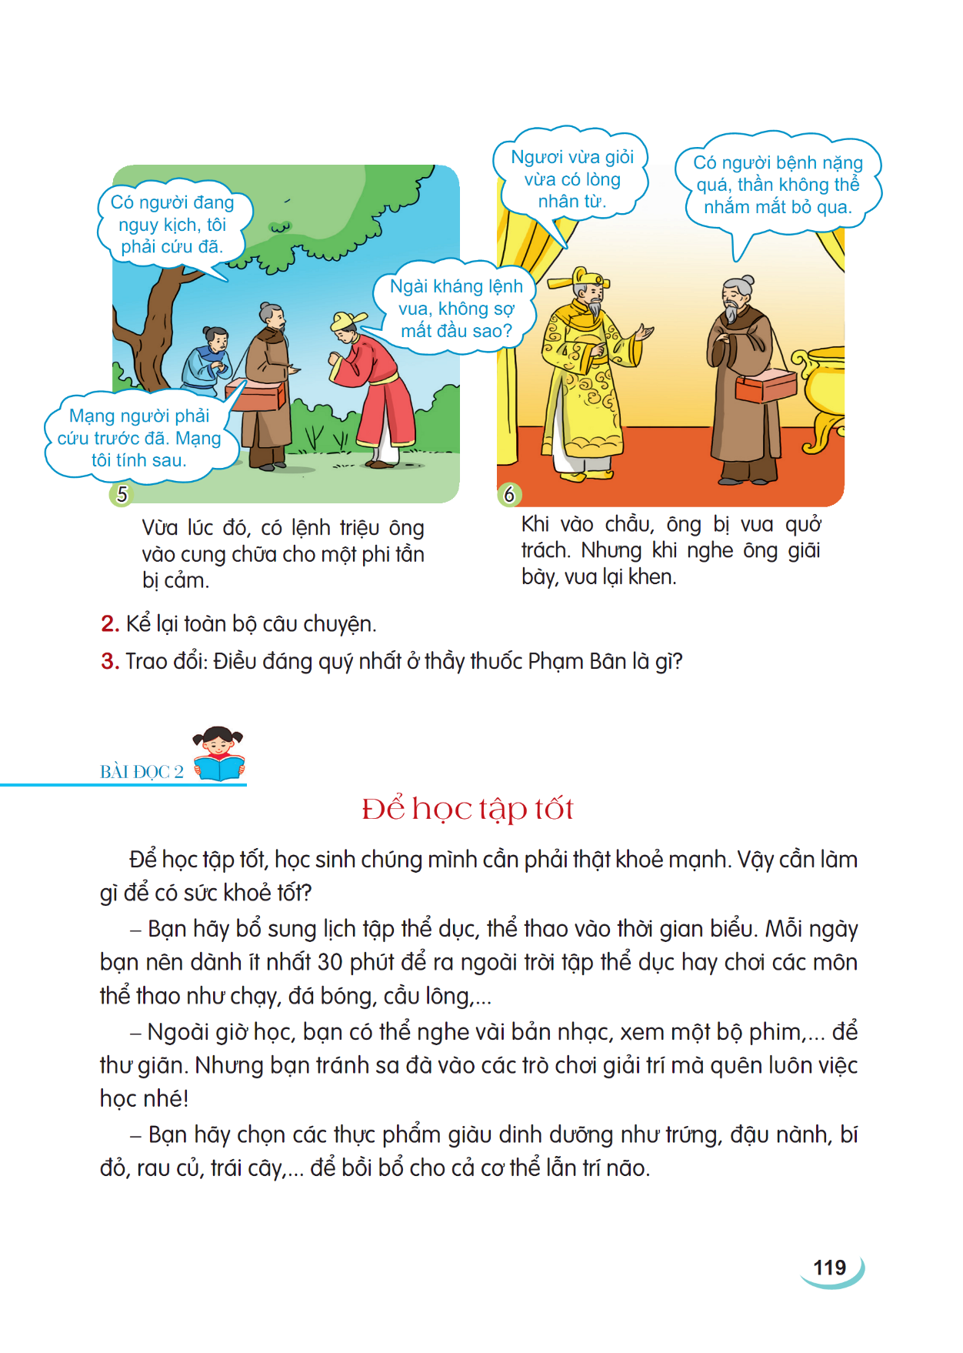
III. DẠY NGHE VÀ NÓI
2
CÁCH DẠY BÀI NGHE – KỂ

Slide 32
III. DẠY NGHE VÀ NÓI
3
CÁCH HƯỚNG DẪN KỂ CHUYỆN ĐÃ ĐỌC Ở NHÀ
3.1. Giao nhiệm vụ
– Mời 1 – 2 HS đọc nhiệm vụ nêu trong SGK.
– Kiểm tra sự chuẩn bị của cả lớp. Khác với các lớp dưới, SGK Tiếng Việt 4 chỉ có 2 bài làm mẫu (M) trong SGK.
3.2. Tổ chức làm việc nhóm
– HS kể chuyện và trao đổi trong nhóm theo gợi ý.
– Theo dõi, giúp đỡ HS, giải quyết tình huống sư phạm.
3.3. Tổ chức báo cáo kết quả
– HS giới thiệu câu chuyện, bài thơ, bài văn, bài báo đã đọc và những điều đã ghi chép.
– HS trao đổi về câu chuyện, bài thơ, bài văn, bài báo được bạn giới thiệu (theo gợi ý của SGK).

Slide 33
III. DẠY NGHE VÀ NÓI
4
CÁCH DẠY BÀI TRAO ĐỔI VỀ CHỦ ĐIỂM
4.1. Giao nhiệm vụ cho HS
– GV mời 1 – 2 HS đọc BT và gợi ý.
– GV mời 1 – 2 HS làm mẫu, nếu cần.
4.2. Tổ chức cho HS thực hiện nhiệm vụ
– HS làm việc độc lập/nhóm để thực hiện nhiệm vụ.
– GV theo dõi, hướng dẫn HS thực hiện nhiệm vụ.
4.3. Tổ chức cho HS báo cáo kết quả

Slide 34
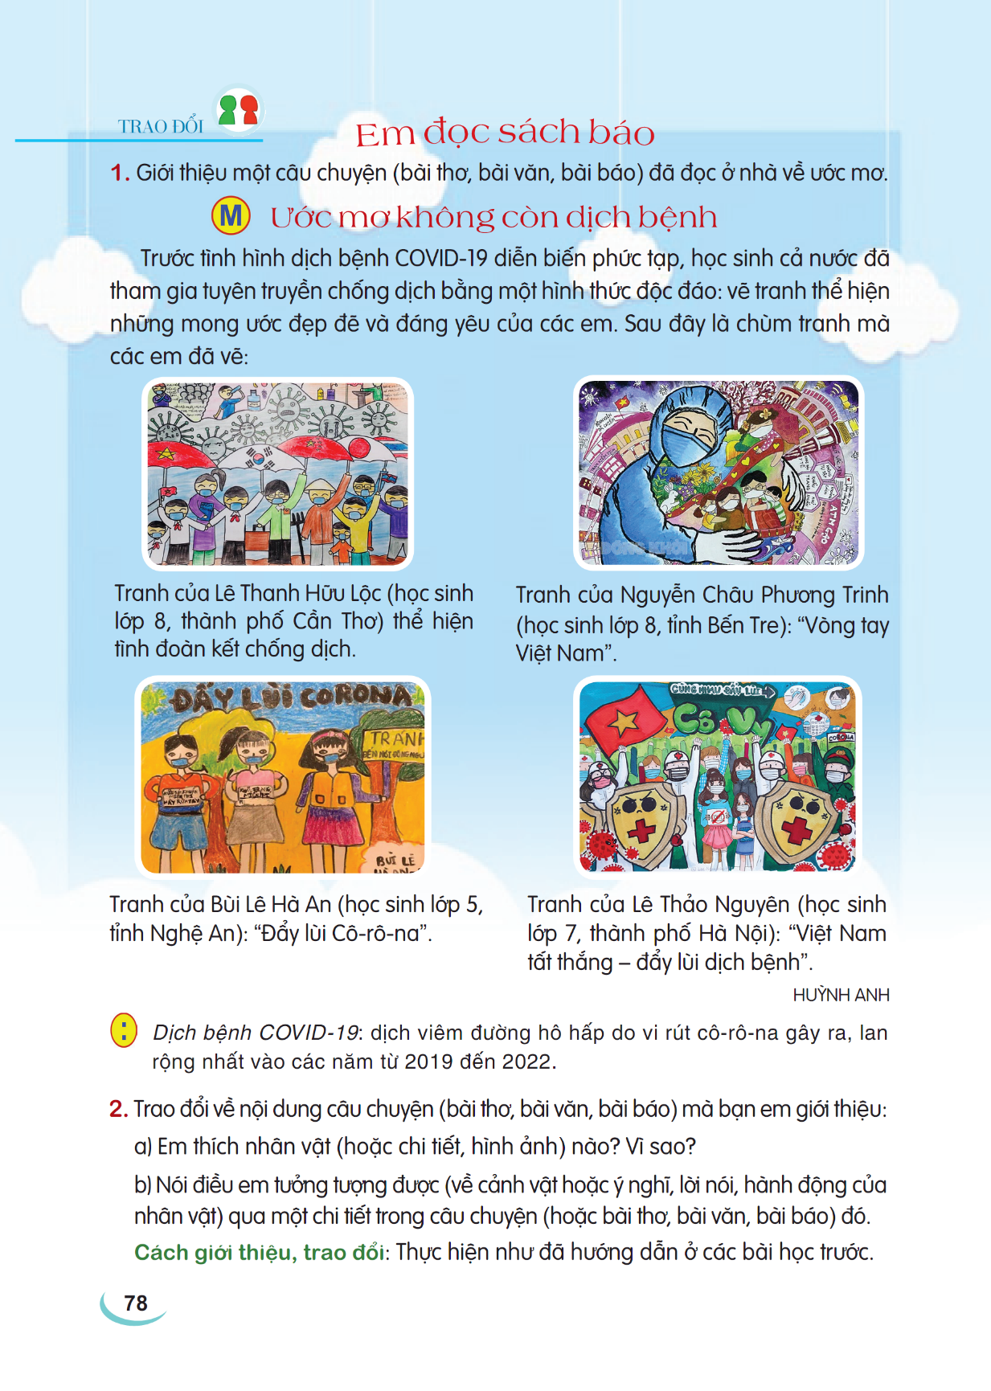
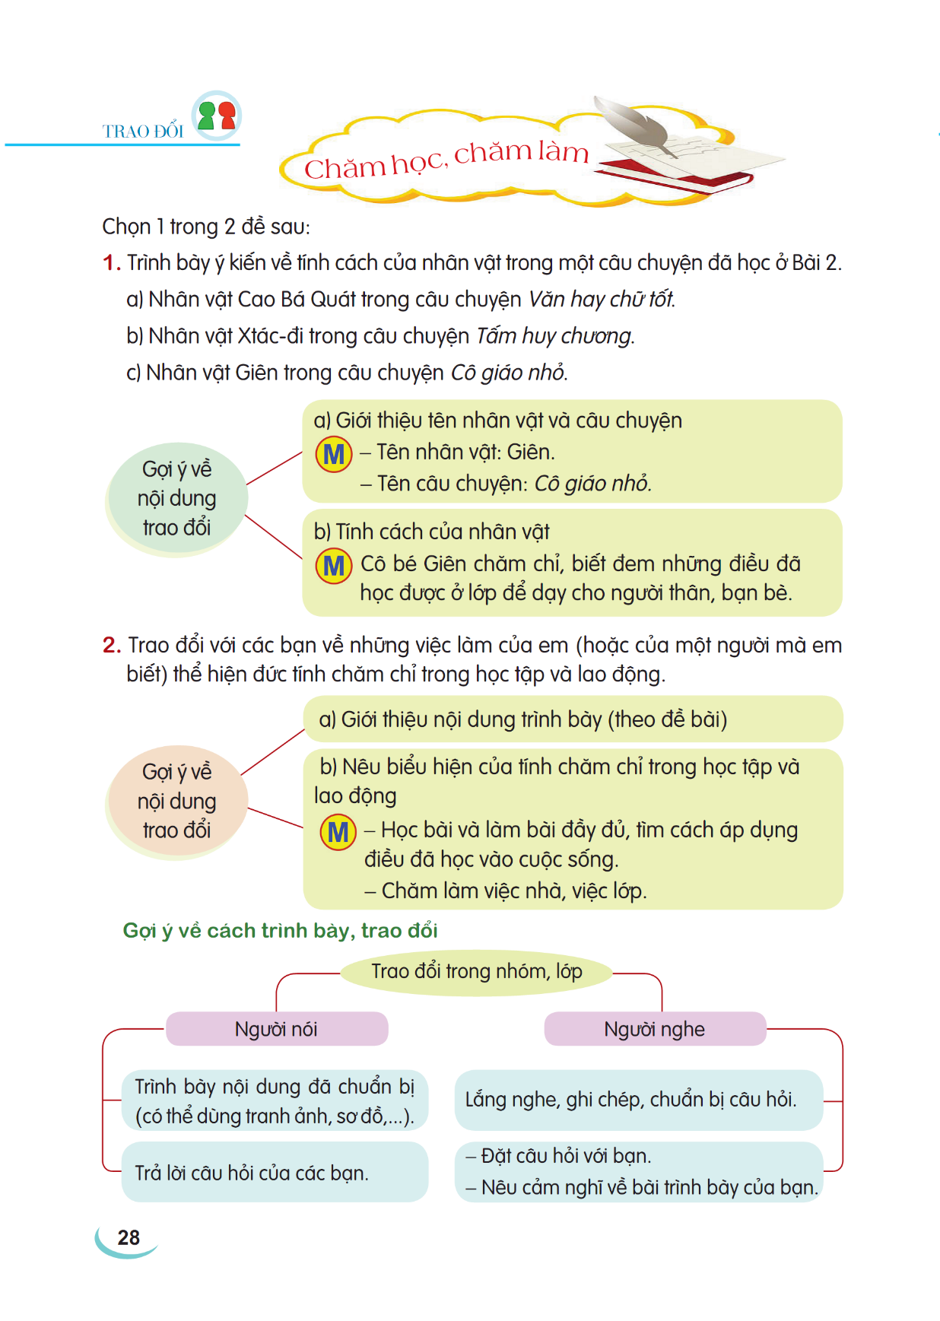
III. DẠY NGHE VÀ NÓI
4
CÁCH DẠY BÀI TRAO ĐỔI VỀ CHỦ ĐIỂM

Slide 35
IV. DẠY LUYỆN TỪ VÀ CÂU
1
CÁC LOẠI BÀI LUYỆN TỪ VÀ CÂU
1.1. Bài hình thành kiến thức: 14 tiết.
1.2. Bài luyện tập
– Các bài luyện tập riêng (1 tiết/bài).
– Các bài tập về nhân hoá gắn với bài đọc để khai thác giá trị của bài đọc.
– Các bài tập tra từ điển gắn với bài đọc để hiểu bài đọc và rèn luyện kĩ năng.
– Các bài tập ở bài Ôn tập, bài Tự đánh giá.

Slide 36
IV. DẠY LUYỆN TỪ VÀ CÂU
2
CÁCH DẠY BÀI HÌNH THÀNH KIẾN THỨC
2.1. Nhận xét
– Giao nhiệm vụ (phân tích ngữ liệu)
– Tổ chức thực hiện nhiệm vụ
– Tổ chức báo cáo kết quả thực hiện nhiệm vụ
2.2. Rút ra bài học
– GV đặt CH, giúp HS rút ra bài học.
– HS đọc nội dung Bài học trong SGK.
2.3. Luyện tập (dạy như ở phần Nhận xét)

Slide 37
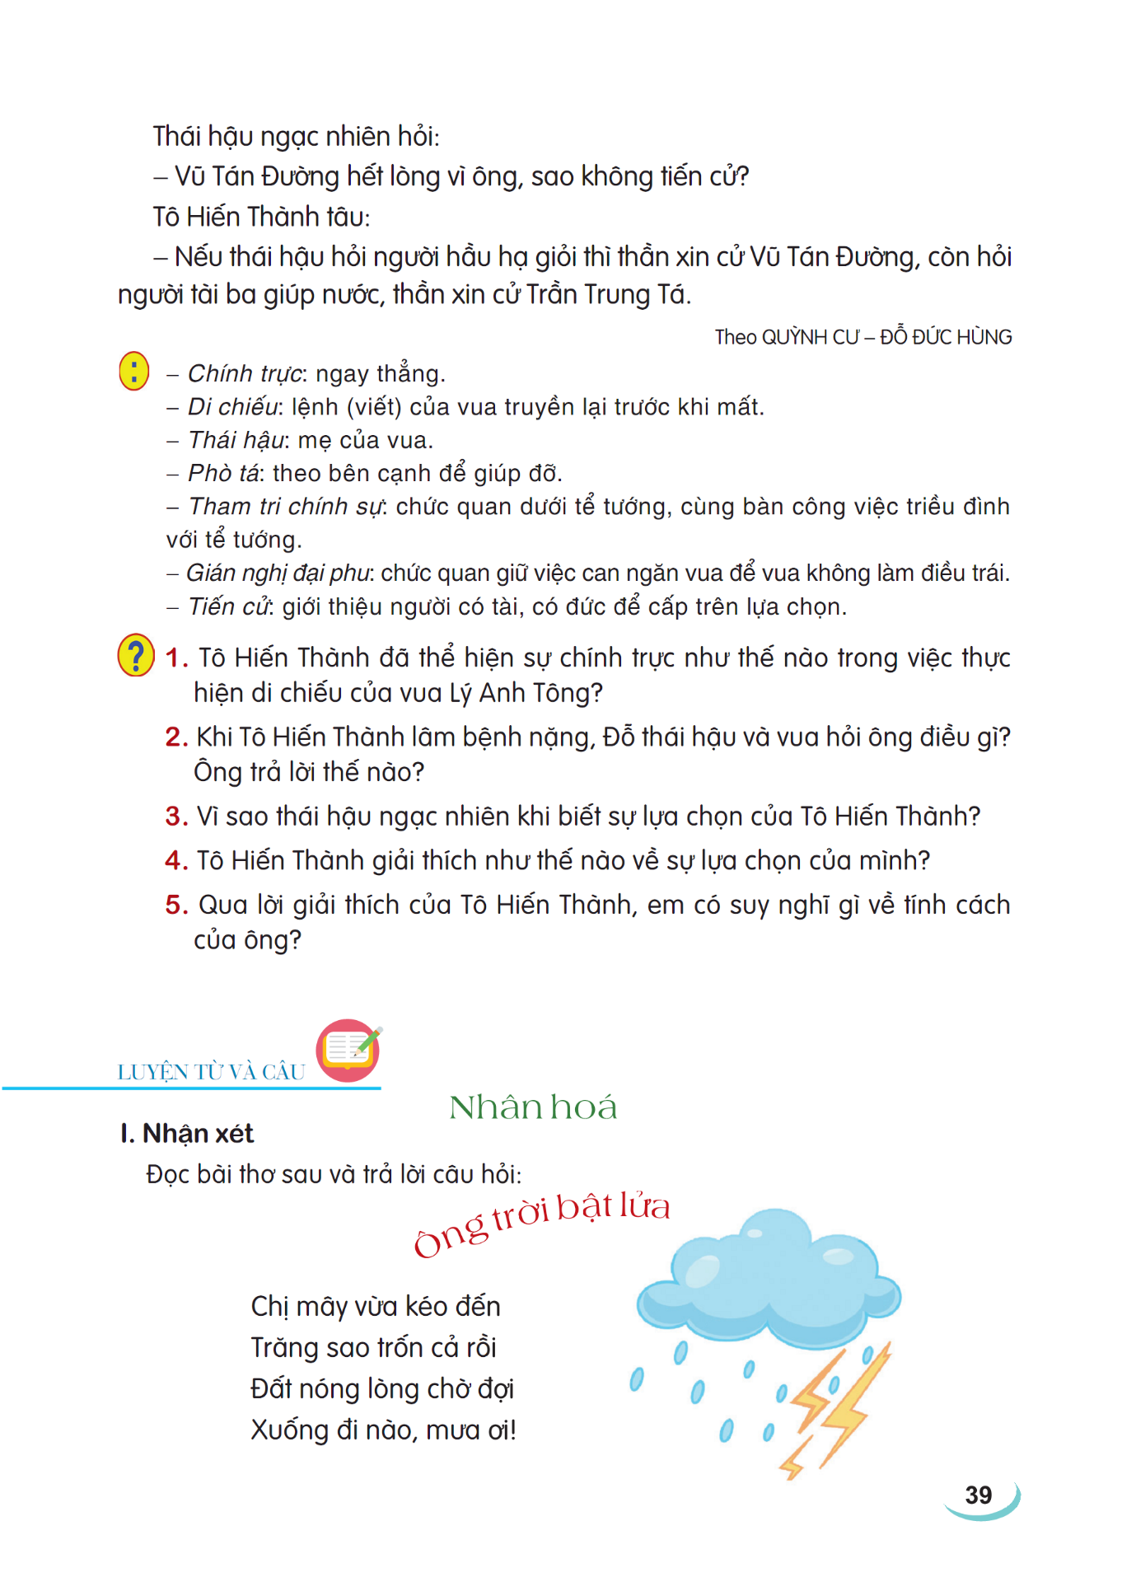
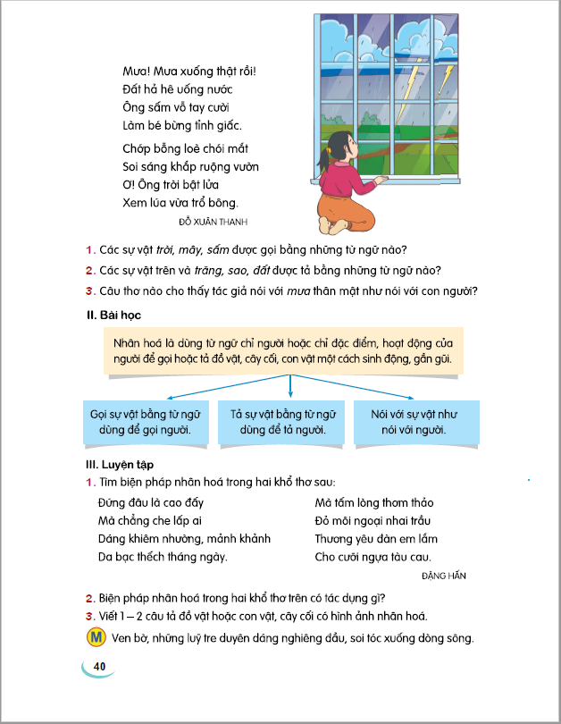
IV. DẠY LUYỆN TỪ VÀ CÂU

Slide 38
V. HƯỚNG DẪN ĐÁNH GIÁ
1
TỰ ĐÁNH GIÁ SAU MỖI BÀI HỌC
– Các lớp dưới: Tự đánh giá bằng bảng kiểm.
– Lớp 4, lớp 5: Tự đánh giá bằng bài đọc, bài tập:
+ Văn bản đọc
+ Các CH đọc hiểu
+ BT luyện từ và câu
+ BT viết (ngắn)
– GV hướng dẫn (cách làm BT, cách cho điểm, xếp loại, tự nhận xét) để HS tự làm ở nhà.
– HS tự làm ở nhà.
– GV kiểm tra việc thực hiện của HS.

Slide 39
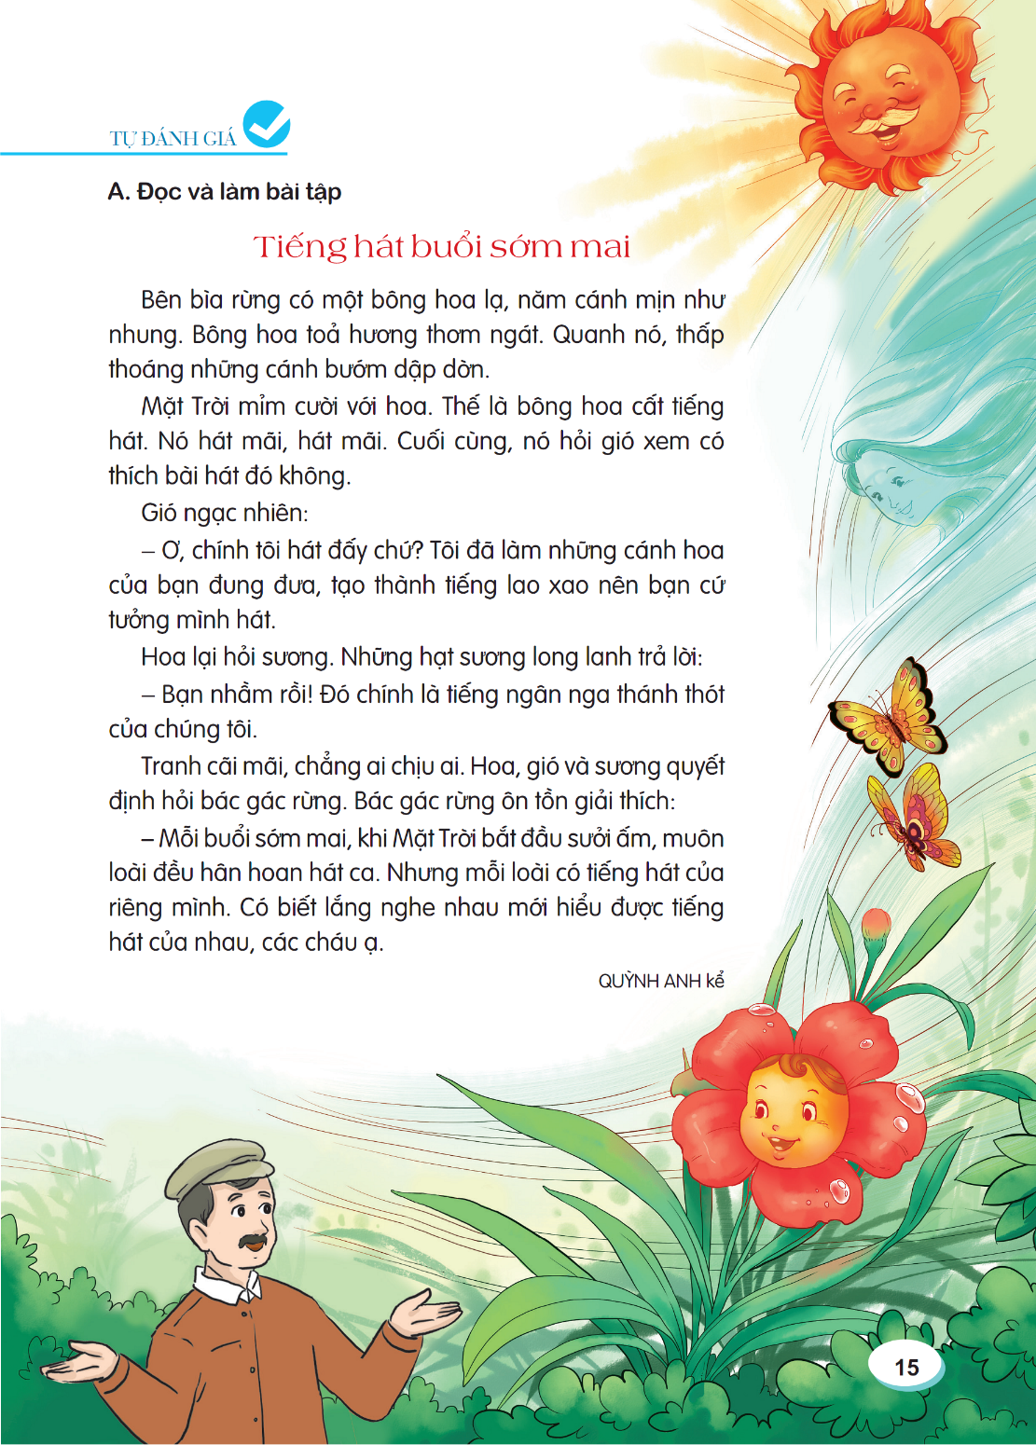
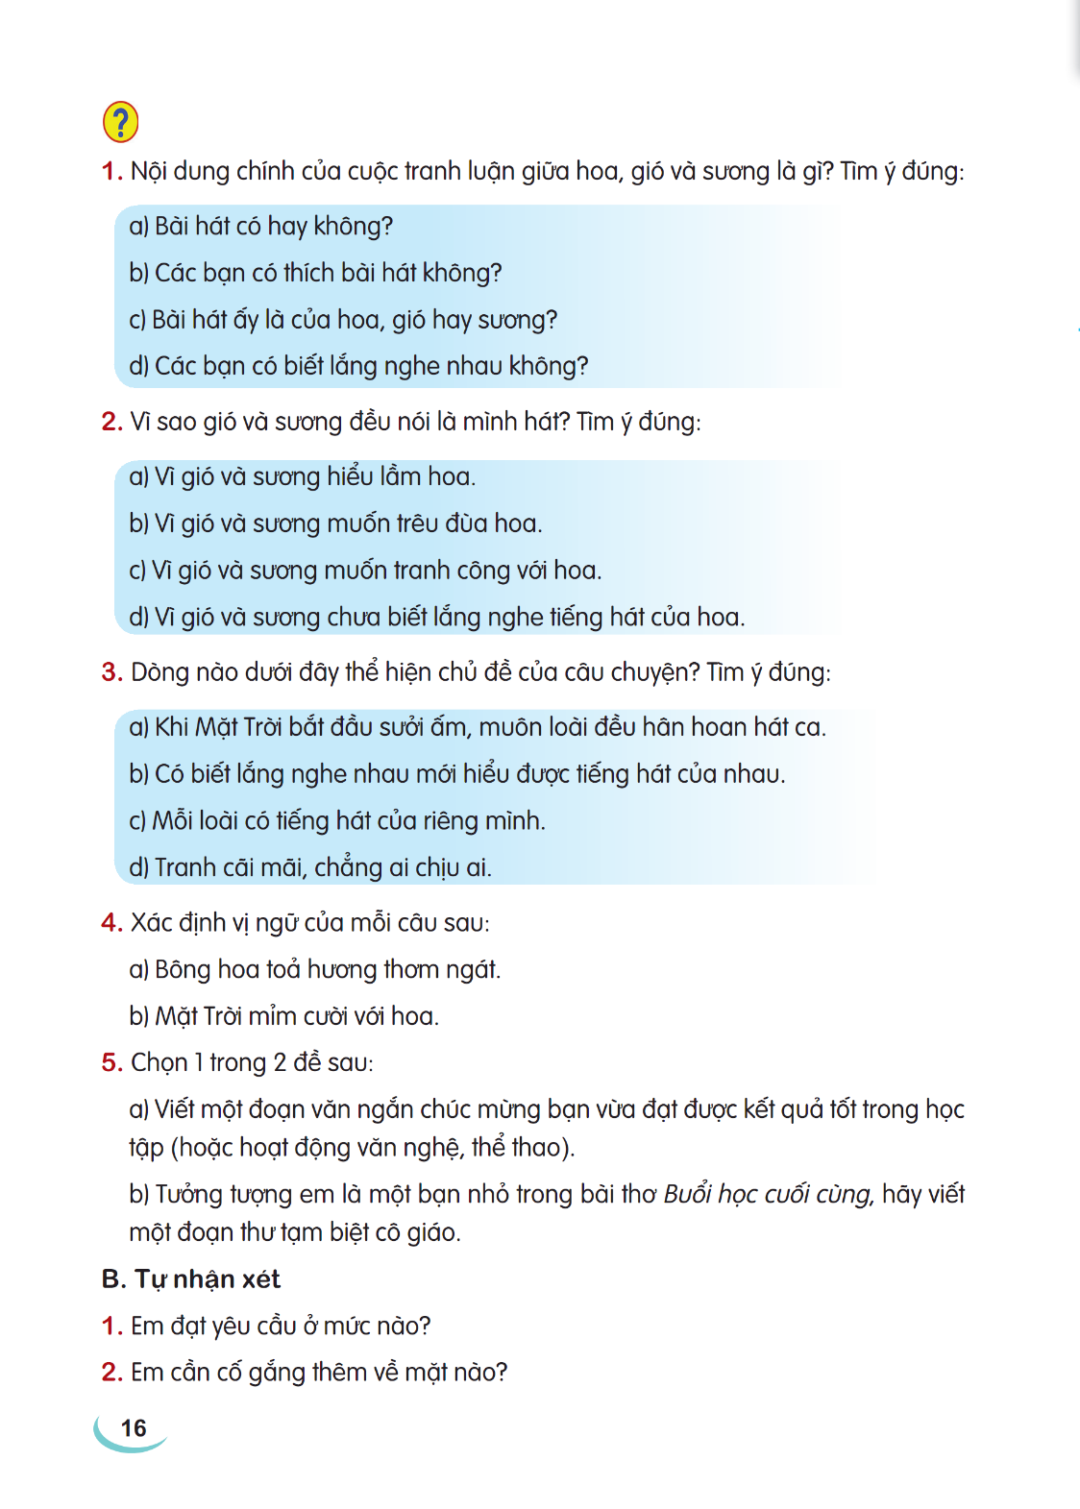
V. HƯỚNG DẪN ĐÁNH GIÁ
1
TỰ ĐÁNH GIÁ SAU MỖI BÀI HỌC

Slide 40
V. HƯỚNG DẪN ĐÁNH GIÁ
2
ĐÁNH GIÁ ĐỊNH KÌ
2.1. Đánh giá kĩ năng đọc thành tiếng, HTL
– Thực hiện từ tiết 1 đến tiết 5, bài Ôn tập giữa/cuối học kì.
– Mỗi tiết học đánh giá khoảng 20% HS trong lớp.
2.2. Đánh giá kĩ năng đọc hiểu, kiến thức luyện từ và câu
– Thực hiện ở tiết 6, bài Ôn tập giữa/cuối học kì.
– Ra đề theo hướng dẫn của Bộ Giáo dục và Đào tạo.
2.3. Đánh giá kĩ năng viết
– Thực hiện ở tiết 7, bài Ôn tập giữa/cuối học kì.
– Ra đề theo hướng dẫn của Bộ Giáo dục và Đào tạo.

Slide 41
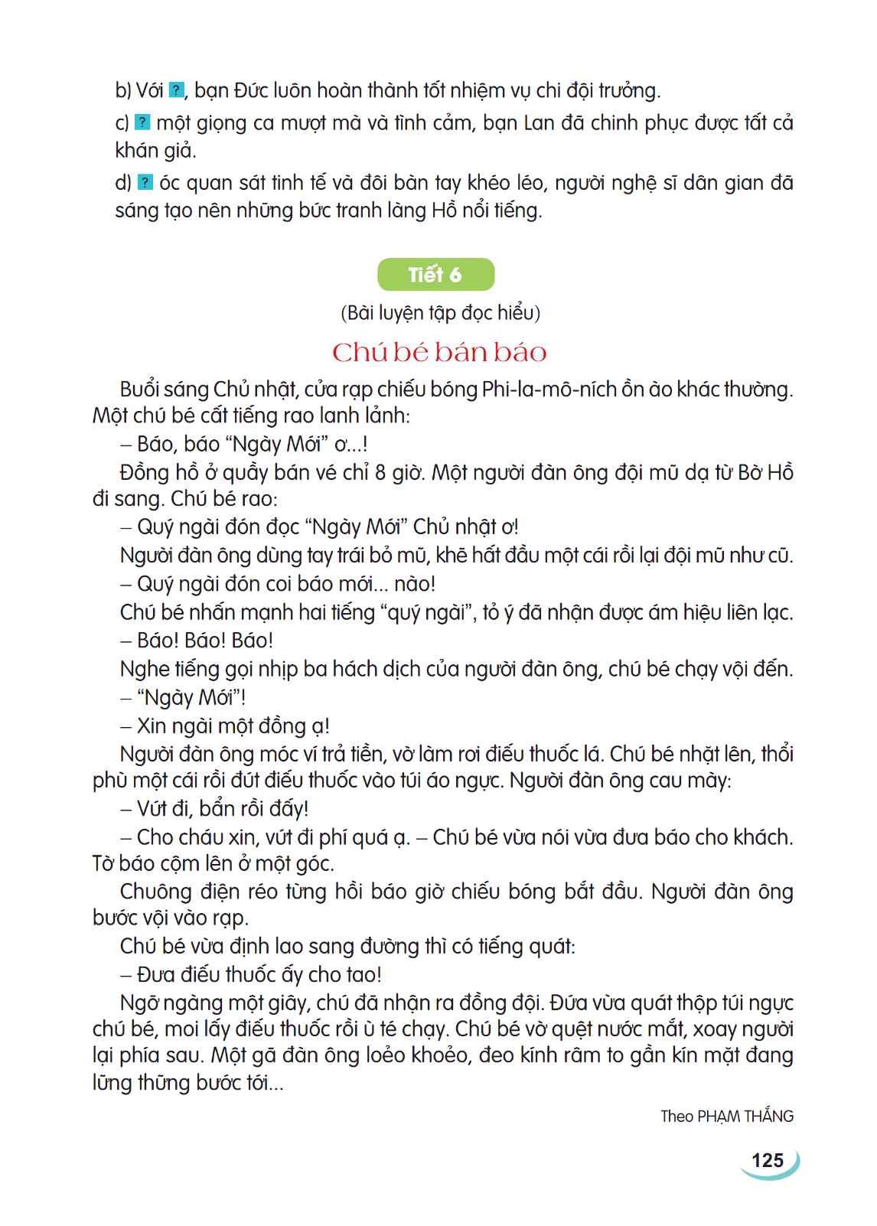
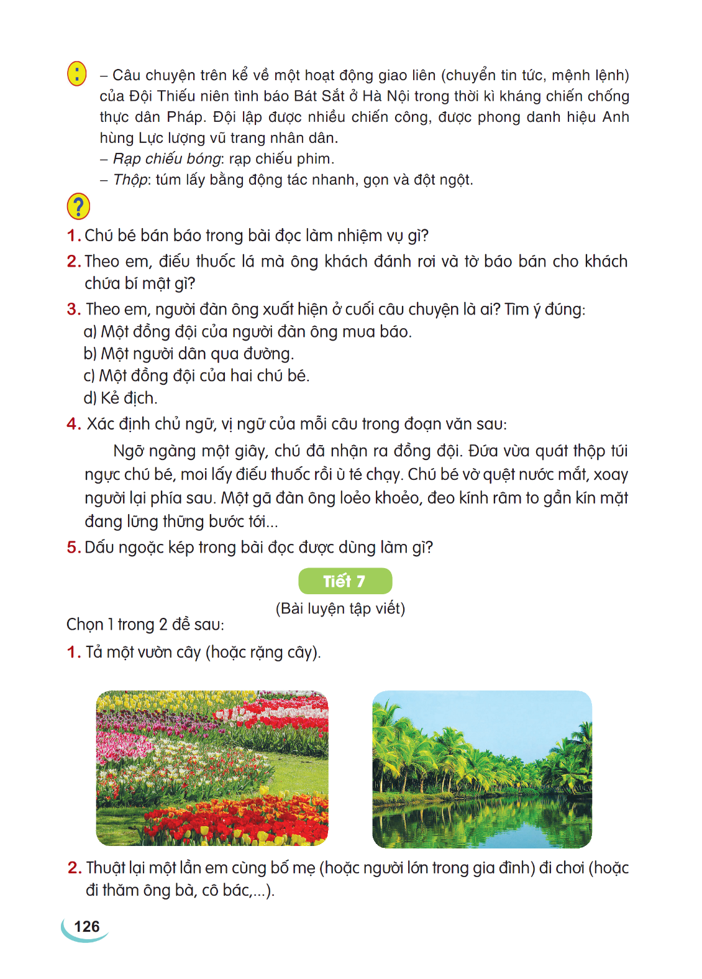
V. HƯỚNG DẪN ĐÁNH GIÁ
2
ĐÁNH GIÁ ĐỊNH KÌ

Slide 42
03
CÁC TÀI LIỆU THAM KHẢO

Slide 43
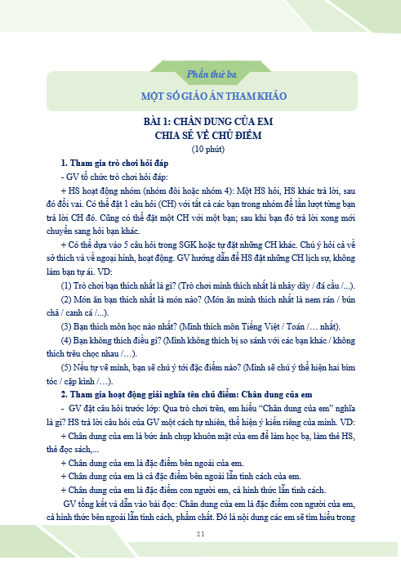
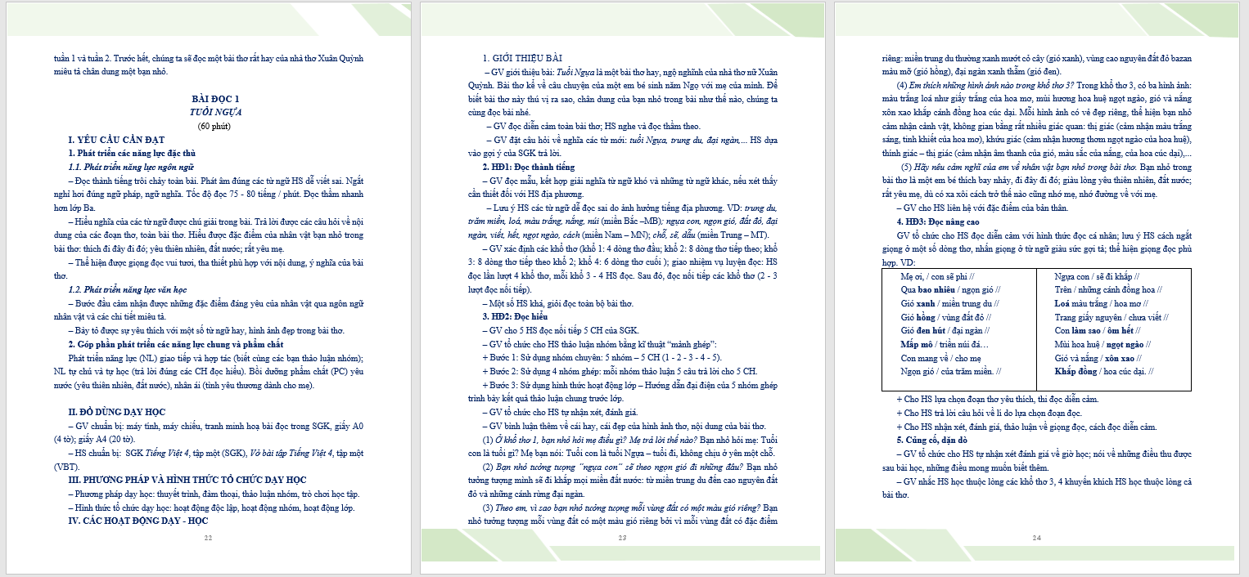
I. GIÁO ÁN
MỘT SỐ GIÁO ÁN THAM KHẢO

Slide 44
II. CÁC PHƯƠNG TIỆN HỖ TRỢ
1
SÁCH VÀ TÀI LIỆU HỖ TRỢ
– SGK, SGK điện tử, SGV, SGV điện tử (hoc10.vn)
– Tài liệu hỗ trợ: Sổ tay từ ngữ Tiếng Việt 4; Vở bài tập Tiếng Việt 4; Truyện đọc lớp 4 và các tài liệu khác.
2
CÁC NHÓM HỖ TRỢ TRÊN FACEBOOK
– Nhóm Giáo viên Cánh Diều – Tiểu học (trên 60 000 thành viên): Tác giả SGK giải đáp thắc mắc; GV trao đổi kinh nghiệm, giáo án, tư liệu dạy học.
– Nhóm Đồng hành cùng con học sách Cánh Diều (trên 15 000 PHHS). Tác giả SGK, GV giải đáp thắc mắc, hỗ trợ PHHS giúp con học tập.

Slide 45
04
MỘT SỐ QUY ĐỊNH
CỦA CHƯƠNG TRÌNH

Slide 46
MỘT SỐ QUY ĐỊNH
I
QUY ĐỊNH CỦA CHƯƠNG TRÌNH TỔNG THỂ VỀ GD
CÁC PHẨM CHẤT CHỦ YẾU VÀ NĂNG LỰC CHUNG
1. Yêu cầu cần đạt về các phẩm chất chủ yếu
1.1. Yêu nước
1.2. Nhân ái
1.3. Chăm chỉ
1.4. Trung thực
1.5. Trách nhiệm
2. Yêu cầu cần đạt về các năng lực chung
2.1. Năng lực tự chủ và tự học
2.2. Năng lực giao tiếp và hợp tác
2.3. Năng lực giải quyết vấn đề và sáng tạo

Slide 47
MỘT SỐ QUY ĐỊNH
II
QUY ĐỊNH CỦA CHƯƠNG TRÌNH TIẾNG VIỆT LỚP 4 AA VỀ GIÁO DỤC CÁC NĂNG LỰC ĐẶC THÙ
Yêu cầu cần đạt về các năng lực đặc thù (NL ngôn ngữ và NL văn học)
1.1. Đọc
1.2. Viết
1.3. Nói và nghe
2. Nội dung dạy học
2.1. Kiến thức tiếng Việt
2.2. Kiến thức văn học
2.3. Ngữ liệu

Slide 48
XIN CHÂN THÀNH CẢM ƠN!

